Slide 1
Könyvtárak a digitális ökoszisztémában
Vas Gábor Tamás
2025.

Slide 2
Digitális ökoszisztéma
Emberi célokat szolgál, és a problémák megoldására irányul, amely evolúciója során folyamatos változás újabb és újabb generációkat eredményez.

Slide 3
Digitális ökoszisztéma
Strukturális alkotóelemei:
Centrális elem a felhasználó (mi/HW/SW)
Médiumok, eszközök (HW)
Alkalmazások, platformok (SW)

Slide 4
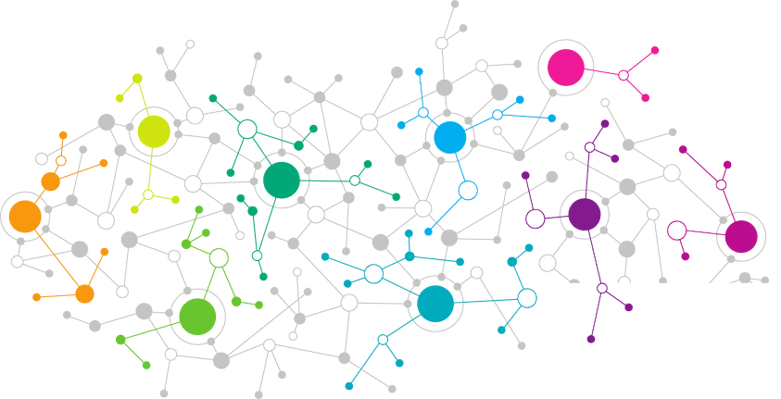
Médiumok átalakulása - Paradigmaváltás
Barlangrajztól a hardverekig:
Az információ rögzítése,
Az információ közlése,
Információ birtoklása a tudás,
A válaszhoz vezető út a tudás!

Slide 5
IKT
Fordulópont:
A könyvek hatással vannak az elme működésére,
A számítógépek is hatnak gondolkodásunkra,
Közgyűjtemények változása.

Slide 6
Digitális transzformáció
Könyvtári ökoszisztéma:
Materiális
Olvasó (látogató),
Könyvtár,
Gyűjtemény,
Humánerőforrás,
IKT HW,
Infrastruktúra,
stb.

Slide 7
Digitális transzformáció
Könyvtári ökoszisztéma:
Digitális
Virtuálisterek (web, cloud),
Humánerőforrás (DigiComp),
IKT SW (IKR, APP),
Szolgáltatások (belső, külső),
Behálózottság (SEO),
stb.

Slide 8
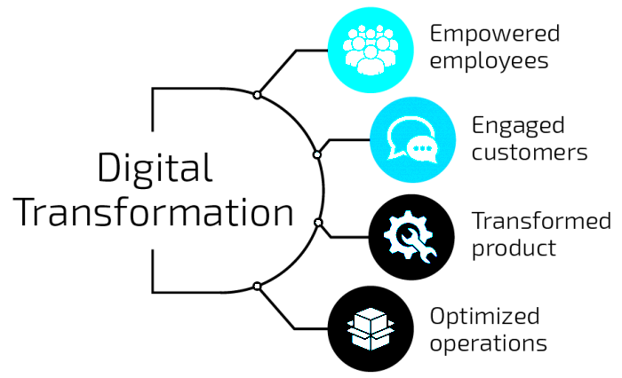
Digitális transzformáció ≠
Digitális optimalizálás
Digital transformation:
Nagy léptékű IT modernizáció
Számítási felhő
Adatbank
Az analóg folyamatok radikális változtatása

Slide 9
Digitális transzformáció ≠
Digitális optimalizálás
Digitális optimalizálás (Digitalizálás):
Analógból transzformáljuk,
A digitális másolat,
Modernizáció (online szolgáltatás),
Digitális ID (DÁP),

Slide 10
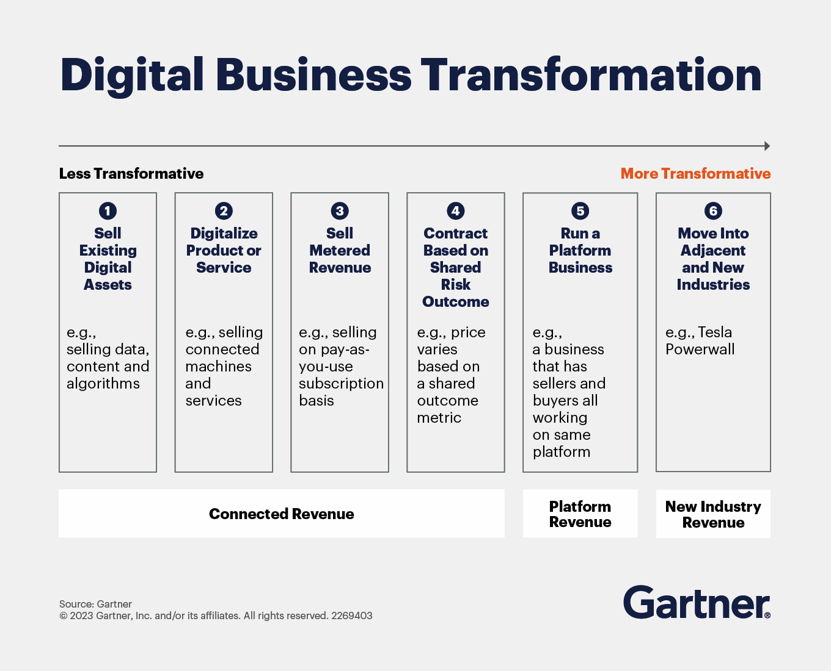
Digitális transzformáció ≠
Digitális optimalizálás

Slide 11
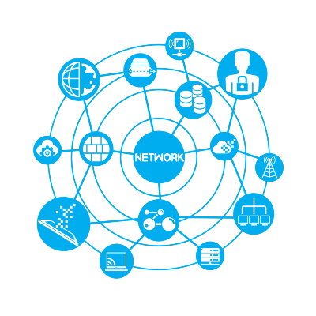
Virtuális könyvtári terek
Tér- és időfüggetlen korridor a világhálón a könyvtárainkhoz.
HW
PC, telefon, tablet, e-könyv-olvasó, konzol, TV, okosóra, stb.
Szolgáltatási platform
Világháló (böngésző), APP, VR/AR, közösségi média, stb.

Slide 12
Dokumentum a könyvtárban = objektum
Fizikai jellegű dokumentumok (digitálisan is keletkezhet).
Szöveg, A/V, 2D, 3D médiumok,
Virtuális jelenlét
Fizikai médiumok egyszerű hozzáférhetősége,
Adat (át)mentés,
Hosszútávú megőrzés,
Reprodukálás,
Szolgáltatás bővítése,
Webes kereshetőség!

Slide 13
Digitális adatvagyon - Adatgazdagítás
Adatgazdász, adatkönyvtáras feladata:
Digitális objektumok erőforrásainak biztosítása,
Kereshetőség, entitás (metaadatolás),
Adatkezelés, címkézés, strukturálás,
Újrahasznosítás és megosztás.

Slide 14
Digitális adatvagyon - Adatgazdagítás
Adatgazdász 4D -» asszociatív kereshetőség:
Személy (VIAF, ULAN, Wikidata),
Hely (Getty, GeoName),
Idő (Wikidata, Time Ontology in OWL),
Fogalom (AAT, SKOS).

Slide 15
Adatkapcsolat az IKR-ben
Bibliográfia és besorolási rekord -» külső adatbázisok (Névtér, tezaurusz, szótár, stb.)
MARC
Szemantikus kapcsolat,
FAIR elv - Findable, Accessible, Interoperable and Re-usable (megtalálható, elérhető, átadható, újrahasznosítható),
RDS - Research Data Service, adatszolgáltatás,
RDM - Research Data Management, adatgyűjtés, feldolgozás és szolgáltatás.

Slide 16
Az IKR
Next. gen. katalógusok integrálódnak a világhálóba (open link data -» szemantikus hálózat)
AB elérhető a webes forrásokból,
SEO optimalizálás (HTML, XML, URI, RDF tároló = triplestore pl. A könyvtár közvetíti a tudást),
Tudásreprezentációs rendszer (bővülő entitások, konextualizáció, fogalmak leképezése),
Átalakul a kereső használat, -» OPAC nem támogatja,
Szemantikus hálók + szemantikus web alkalmazása

Slide 17
Metaadatolás
Rendszerezhetőség, kereshetőség és azonosítás
Deskriptív metaadat (cím, szerző, kulcsszó, stb.)
Adminisztratív metaadat (megőrzési, hozzáférési, kölcsönzési, stb.),
Strukturális metaadat (felépítés, kapcsolat, stb.),
Technikai metaadat (Fizikai jellemzők, EXIF,
Speciális metaadat (Ikonográfia, DC),
Linked Data metaadat (kapcsolt adat, URI, LRM, TEI, XML - gépi- feldolgozás és értelmezés).

Slide 18
Metaadatolás
<?xml version="1.0" encoding="utf-8" standalone="no"?>
<dublin_core schema="dc">
<dcvalue element="title" qualifier="none"><![CDATA[Cím, ez a afájl neve 1988020101]]></dcvalue>
<dcvalue element="title" qualifier="alternative"><![CDATA[Alternatív cím,rövidítés ill. fordítás. ]]></dcvalue>
<!-- Közreműködők -->
<dcvalue element="contributor" qualifier="advisor"><![CDATA[Bródy Sándor Könyvtár, Média Eger Nonprofit Közhasznú Szolgáltató Kft.]]></dcvalue>
<dcvalue element="contributor" qualifier="author"><![CDATA[szerző]]></dcvalue>
<dcvalue element="contributor" qualifier="cameraman"><![CDATA[operatőr]]></dcvalue>
<dcvalue element="contributor" qualifier="director"><![CDATA[rendező]]></dcvalue>
<dcvalue element="contributor" qualifier="editor"><![CDATA[editor]]></dcvalue>
<dcvalue element="contributor" qualifier="illustrator"><![CDATA[illusztrátor]]></dcvalue>
<dcvalue element="contributor" qualifier="other"><![CDATA[egyéb]]></dcvalue>
<dcvalue element="contributor" qualifier="performer"><![CDATA[előadó]]></dcvalue>
<dcvalue element="contributor" qualifier="photographer"><![CDATA[fotográfus]]></dcvalue>
<dcvalue element="contributor" qualifier="reporter"><![CDATA[riporter]]></dcvalue>
<dcvalue element="contributor"><![CDATA[Bródy Sándor Könyvtár]]></dcvalue>
<!-- Tér és időbeliség -->
<dcvalue element="coverage" qualifier="spatial"><![CDATA[A tartalom térbeli jellemzői,pl.: Eger, Heves Vármegye]]></dcvalue>
<dcvalue element="coverage" qualifier="temporal"><![CDATA[1988]]></dcvalue>
<dcvalue element="coverage" qualifier="none"><![CDATA[https://magyarnemzetinevter.hu/geo/482240]]></dcvalue>
<!-- Adatinformációk -->
<dcvalue element="date" qualifier="copyright"><![CDATA[2024]]></dcvalue>
<dcvalue element="date" qualifier="created"><![CDATA[A tartalom letrehozásának dátuma, ha eltér a sugárzástól.]]></dcvalue>
<dcvalue element="date" qualifier="issued"><![CDATA[1988-02-01]]></dcvalue>
<!-- Leírások, információk -->
<dcvalue element="description" qualifier="abstract"><![CDATA[Absztrakt pl.:Eger Városi Közösségi Televizió Kisérleti Évfolyam 1. adás 1. fejezet - Beköszöntő]]></dcvalue>
<dcvalue element="description" qualifier="note"><![CDATA[Analóg adathordozóról a digitalizálás a Bródy DigiLaborban történt.]]></dcvalue>
<dcvalue element="description" qualifier="note"><![CDATA[Az 1988. február 01-ei közvetített adásban lévő időintervallum: 00h03m10s-00h06m19s]]></dcvalue>
<dcvalue element="description" qualifier="provenance"><![CDATA[Analógadathordozóról digitálizált, hang- és videóadat digitálisan feljavítva 2024.11.04-én. (a dátum megegyezik a Qulto szoftveres konverziójával.)]]></dcvalue>
<dcvalue element="description" qualifier="sponsorship"><![CDATA[Támogatói leírás, ha van szponzor.]]></dcvalue>
<dcvalue element="description" qualifier="statementofresponsibility"><![CDATA[MARC rekord megörzési nyilatkozat.]]></dcvalue>
<dcvalue element="description" qualifier="tableofcontents"><![CDATA[Tartalomjegyzék egy adott elemhez, pl.: adott mm:ss megjelent személy(ek).]]></dcvalue>
<dcvalue element="description" qualifier="uri"><![CDATA[Egyedi forrásazonosító - URI, ami az elemre mutat, amit a publikálás után generál a Digitize.]]></dcvalue>
<dcvalue element="description" qualifier="version"><![CDATA[p.1. Publikált állomány - vízjelezett és tömörített.]]></dcvalue>
<!-- Formátum és adathordozói infók -->
<dcvalue element="format" qualifier="extent"><![CDATA[00h03m10s-00h06m19s.]]></dcvalue>
<dcvalue element="format" qualifier="medium"><![CDATA[S-VHS]]></dcvalue>
<dcvalue element="format" qualifier="mimetype"><![CDATA[H.264 MPEG-4]]></dcvalue>
<dcvalue element="format" qualifier="mimetype"><![CDATA[AAC stereo]]></dcvalue>
<dcvalue element="format" qualifier="none"><![CDATA[Fizikai adathordozóról digitalizálva]]></dcvalue>
<dcvalue element="format" qualifier="scale"><![CDATA[768x576]]></dcvalue>
<dcvalue element="format" qualifier="scale"><![CDATA[H.264 MPEG-4]]></dcvalue>
<!-- Azonosítok -->
<dcvalue element="identifier" qualifier="none"><![CDATA[A fájl neve: 1988020101]]></dcvalue>
<dcvalue element="identifier" qualifier="catalogid"><![CDATA[Azonosító a katalógusban, OPAC-ba.]]></dcvalue>
<dcvalue element="identifier" qualifier="citation"><![CDATA[Bibliográfiai hivatkozás felhasználók számára (nem gépi).]]></dcvalue>
<dcvalue element="identifier" qualifier="collection"><![CDATA[Helyismereti gyűjtemény - Videóállomány]]></dcvalue>
<dcvalue element="identifier" qualifier="location"><![CDATA[Földrajzi információk.]]></dcvalue>
<dcvalue element="identifier" qualifier="other"><![CDATA[HI - ETV Könyvtárunkban használt gyűjteméni azonosító. HI = Helyismereti Gyűjtemény, ETV = egri videók, HVTV = Heves Vármegye videógyűjteményei ]]></dcvalue>
<dcvalue element="identifier" qualifier="other"><![CDATA[Fizikai adathordozó azonosítója: 19880201 (a keazettára helyezett azonosító: 1988 = év, 02 = hónap, 01 = kazetta száma )]]></dcvalue>
<dcvalue element="identifier" qualifier="sici"><![CDATA[Sorozat- és adás részleténke azonosító, pl.: 1988-02-01:01 . Itt a ":" ez eredeti fájl uttolsó két számjagya elé kell helyezni]]></dcvalue>
<!-- Nyelvi infók -->
<dcvalue element="language" qualifier="iso"><![CDATA[hu_HU ]]></dcvalue>
<dcvalue element="language" qualifier="rfc3066"><![CDATA[rfc3066 hu-HU ]]></dcvalue>
<!-- Tulajdonjogi változások -->
<dcvalue element="provenance"><![CDATA[Eger Városi Közösségi Televizió]]></dcvalue>
<!-- Publikálás helye -->
<dcvalue element="publisher" qualifier="place"><![CDATA[Eger]]></dcvalue>
<dcvalue element="publisher" qualifier="none"><![CDATA[Közétételi, terjesztési, egyéb információk, pl.: felvétel helszíne]]></dcvalue>
<!-- Kapcsolódó források, ha lehet URI -->
<dcvalue element="relation" qualifier="haspart"><![CDATA[Referensz erőforrás pl.:Eger Városi Közösségi Televizió Kisérleti Évfolyam 1. adás]]></dcvalue>
<dcvalue element="relation" qualifier="hasversion"><![CDATA[Kapcsolódó erőforrás régebbi verziója, ha volt, pl.: 1988020101.mp4 ]]></dcvalue>
<dcvalue element="relation" qualifier="isformatof"><![CDATA[S-VHS]]></dcvalue>
<dcvalue element="relation" qualifier="ispartofseries"><![CDATA[A sorozat neve és száma az adott sorozaton belül, ha rendelkezésre áll, pl.: ETV1988 ]]></dcvalue>
<dcvalue element="relation" qualifier="isversionof"><![CDATA[Digitalizált masterállomány adásmenet alpapján vágva.]]></dcvalue>
<dcvalue element="relation" qualifier="replaces"><![CDATA[1988020101.vob]]></dcvalue>
<!-- Jogok -->
<dcvalue element="rights" qualifier="holder"><![CDATA[Bródy Sándor Könyvtár]]></dcvalue>
<dcvalue element="rights" qualifier="license"><![CDATA[Média Eger Nonprofit Közhasznú Szolgáltató Kft. ]]></dcvalue>
<dcvalue element="rights" qualifier="uri"><![CDATA[URI, hivatkozás a felhasználási szabályzathoz és jogokhoz, pl.: https://www.tveger.hu/szerzoi-jogok/]]></dcvalue>
<!-- Kulcsszavak -->
<dcvalue element="subject" qualifier="classification"><![CDATA[Kulcsszavak, amiket használunhasznosíthatunk ill. használunk a katalógusában.]]></dcvalue>
<dcvalue element="subject" qualifier="local"><![CDATA[helyi tárgyszó ]]></dcvalue>
<dcvalue element="subject" qualifier="name"><![CDATA[URI-val hivatkozott név, névtér.]]></dcvalue>
<dcvalue element="subject" qualifier="other"><![CDATA[Helyi szókincs, utalók, tezaurusz, authority. ]]></dcvalue>
<!-- Dokumentum típus -->
<dcvalue element="type" qualifier="none"><![CDATA[audiovizuális tartalom]]></dcvalue>
<dcvalue element="type" qualifier="none"><![CDATA[TV Eger]]></dcvalue>
</dublin_core>

Slide 19
Publikálás
Szintjei:
Intézményi,
Online (DRM, licenc, GDPR),
Aggregáció (közös felület),
Kreatív felhasználás (oktatás, rekreáció),
Szemantikus hálók + szemantikus web alkalmazása

Slide 20
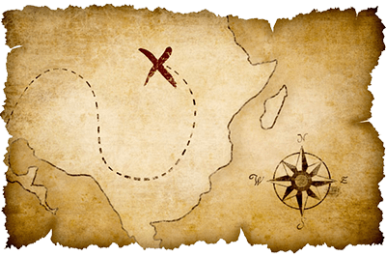
“Közkincs”
Tágított határok = az információ szabadabb áramlása
Olcsó és gyors hozzáférés,
Kulturális örökségünk megosztása,
Tudásalap,
Szabad felhasználhatóság.

Slide 21
Releváns információ
Torzítástól mentes archív adatok,
Könyvtáros tematikus szaktudása,
Kutató bevonása -» hiteles információs gazdagítás,
Kapcsolatok felfedése,
Digitális bölcsészet -» a gyűjtemények kinyitása!

Slide 22
Látogatói elvárások
Vizualizáció (iconic turn 1991. Ferdinand Fellmann)
Személyre szabott virtuális tér (élményszerű, érdeklődési kör, MI),
Mobilitás (kooperatív, gamifikáció, akadálymentes),
Virtuális kiállítás, tematikus gyűjtemény, NFT, blockchain.

Slide 23
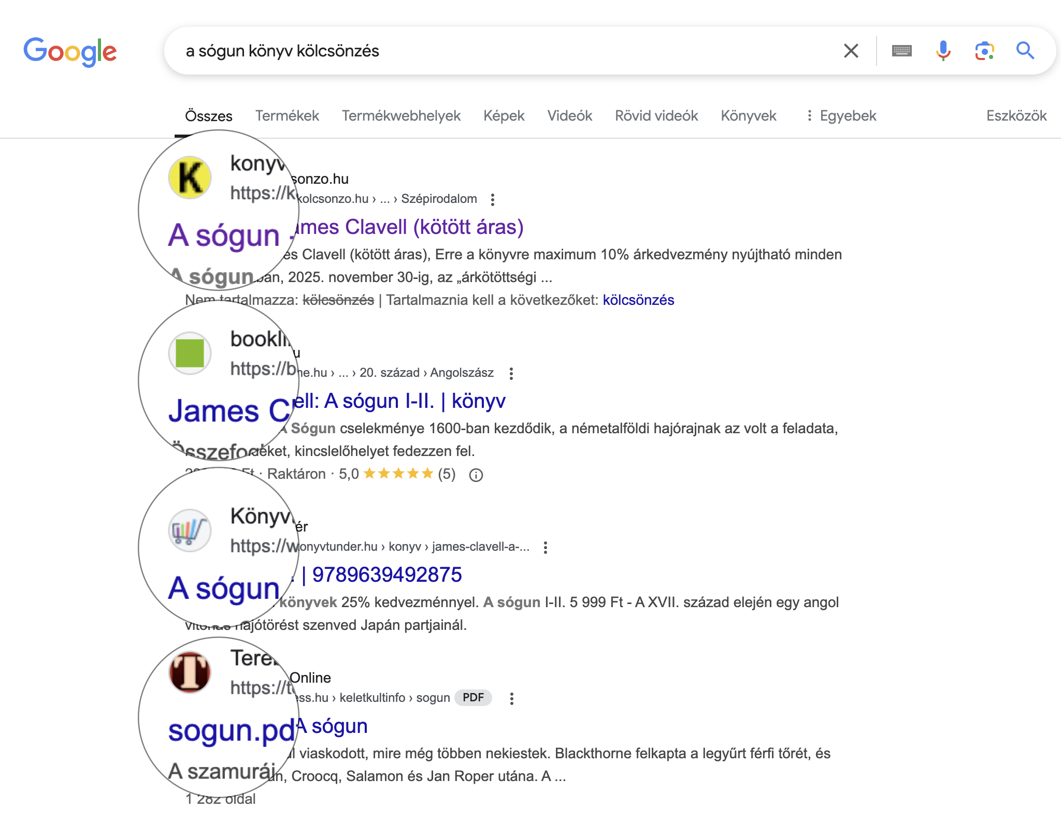
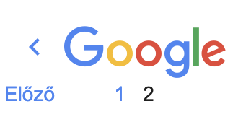
Látogatói elvárások
Google keresés: a sógun könyv kölcsönzés

Slide 24
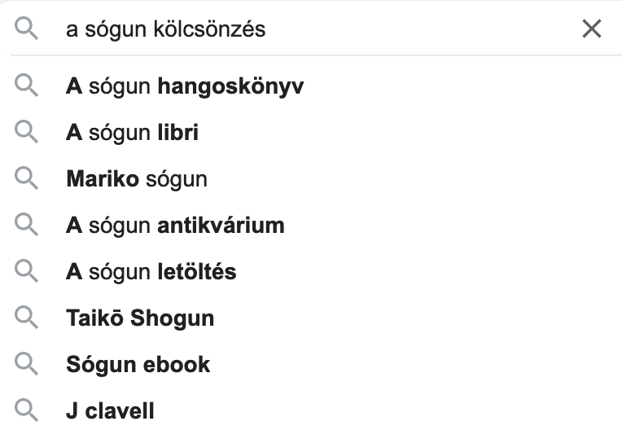
Látogatói elvárások
Google keresés: a sógun kölcsönzés (regény, James Clavell)

Slide 25
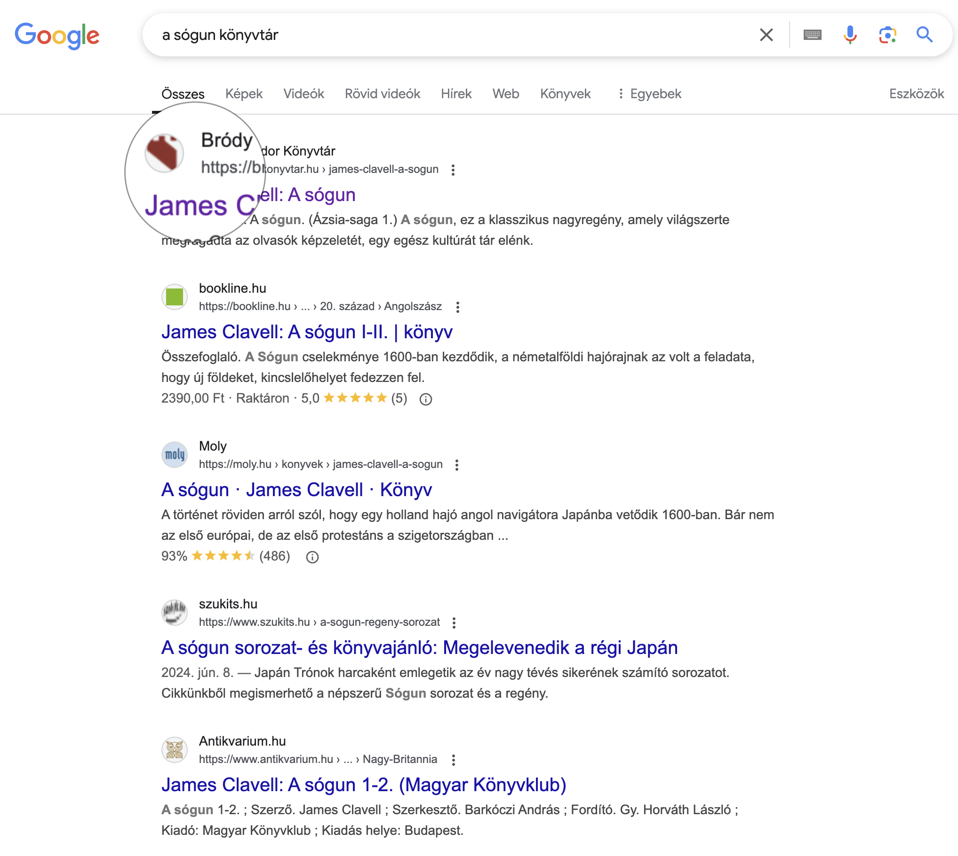
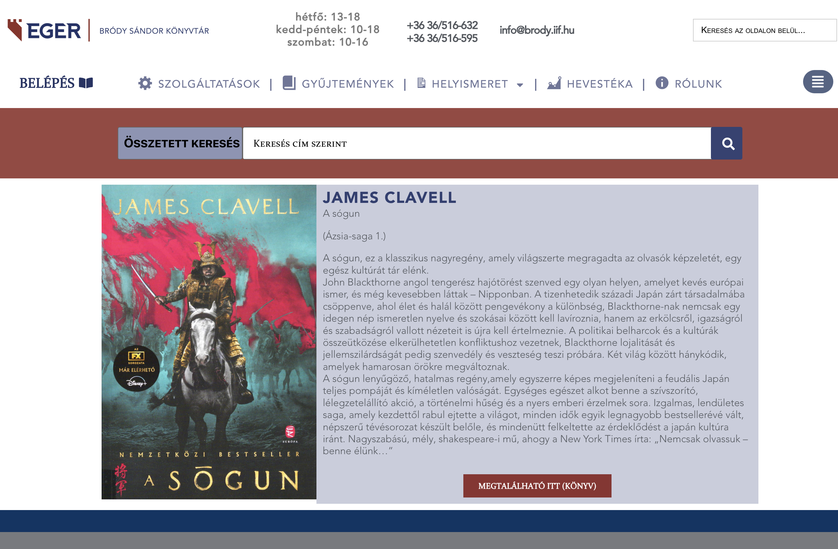
Látogatói elvárások
Google keresés: a sógun könyvtár

Slide 26
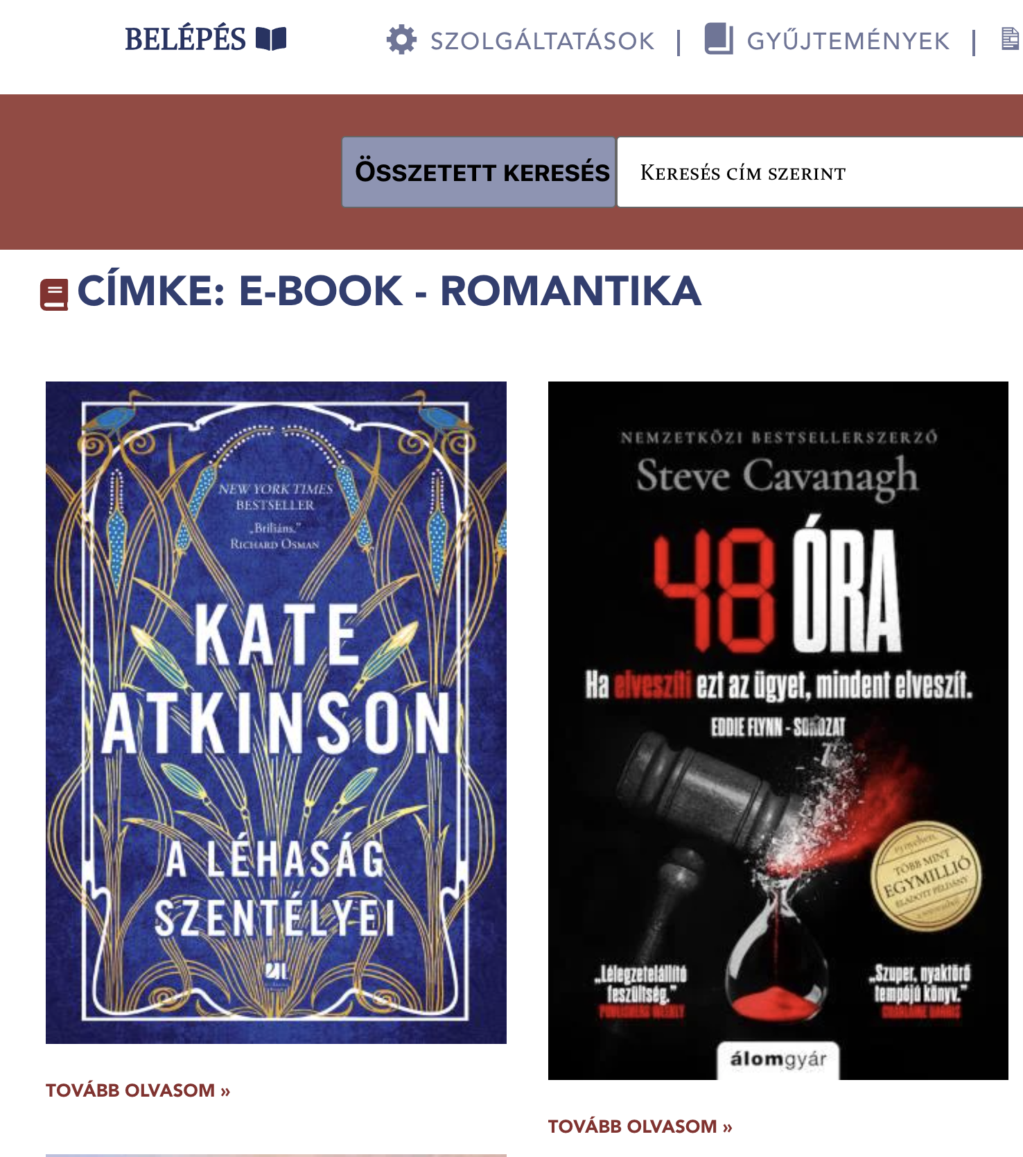
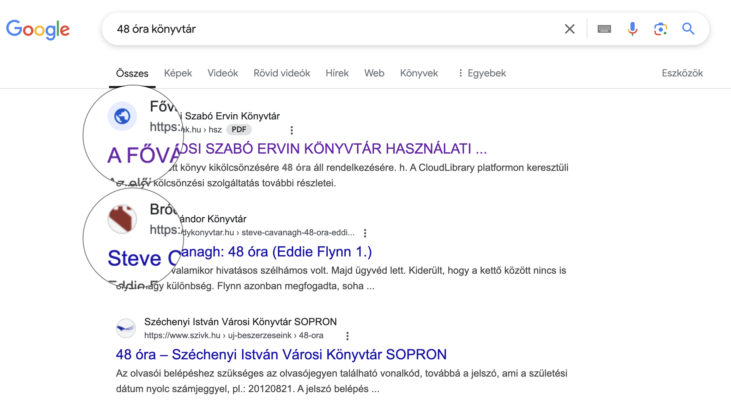
Látogatói elvárások
KATALOGUS = Internetes keresés

Slide 27
EU - Digitálisan képzett lakosság és magasan képzett digitális szakemberek
digitálisan képzett munkaerőre és a jelenleginél sokkal több digitális szakértő kell
digitális oktatási ökoszisztéma kialakítása -» kapcsolat, bevonzás
digitális ellenálló képesség -» Európai készségfejlesztési program és digitális oktatási cselekvési terv
digitális kézség -» 2030-ra 80 % a felnőtt lakosság aránya
2030-ra 20.000.000 IKT szakemberre lesz szükség az EU-ban!! -» kiberbiztonsági kockázat (70% hiány jelenleg)

Slide 28
Köszönöm megtisztelő figyelmüket!
vasgt@brody.iif.hu
2025.

Slide 29
Irodalom:
Fülöp, E. (2018). A szemantikus háló két fogalma, a katalógusok új generációja és a könyvtárak szerepe. Tudományos és Műszaki Tájékoztatás, 65(7-8), 401-408.
Kiszl, P., & Fodor, J. (2022). Időtálló könyvtár, jövőbiztos könyvtárosság: A digitális tartalomfejlesztés kompetenciatükre. Tudományos és Műszaki Tájékoztatás, 69(4), 134-154.
Mihály, E., & Micsik, A. (2023). Szerkesztői környezet TEI-alapú szövegkiadásokhoz.
Réka, R., Zoltán, S., Krisztina, R., & Tünde, L. M. (2023). A könyvtár mint 21. századi autentikus tanulási környezet. Tudományos és Műszaki Tájékoztatás, 70(1), 13-22.
Simon, A. (2021). Az adatgazdászat feladatai és lehetőségei integrált könyvtári rendszerek számítógépes adatbázisaiban.
Szabolcs, D. (2023). Újragondolt könyvtárosi szerepkörök (a bibliográfiai számbavétel trendjeinek tükrében). Tudományos és Műszaki Tájékoztatás, 70(4), 492-498.
Vas, G. T. (2023). Hang-és videoanyagok a könyvtárban:“Formátumba zárt emlékek”. Tudományos és Műszaki Tájékoztatás, 70(2), 222-228.

